Slide 1
Internet of things
Pertemuan 6

Slide 2

Protokol
Sudah dijelaskan sebelumnya bahwa protokol merupakan salah satu hal yang vital untuk komunikasi
Tanpa protokol, maka komunikasi tidak akan pernah tersampaikan dengan baik
Miscommunication/Language Barrier
This Photo by Unknown author is licensed under CC BY-NC.

Slide 3

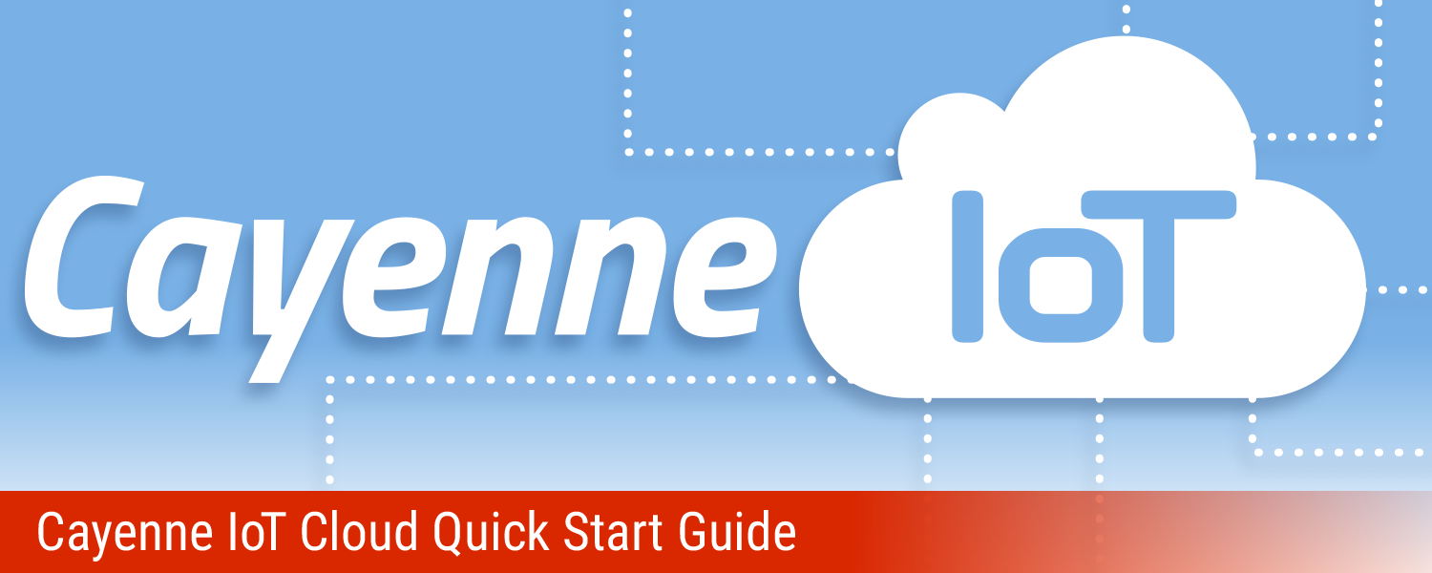


Protokol dalam IoT
Karena komunikasi menjadi hal yang sangat vital bagi perangkat IoT, maka penyamaan protokol menjadi sangat penting.
Terdapat banyak sekali aplikasi protokol komunikasi yang dihadirkan untuk IoT seperti:
Blynk
Cayenne
MQTT
MP (Cluster Computing)
This Photo by Unknown author is licensed under CC BY-SA.
This Photo by Unknown author is licensed under CC BY-SA.
This Photo by Unknown author is licensed under CC BY-SA.

Slide 4
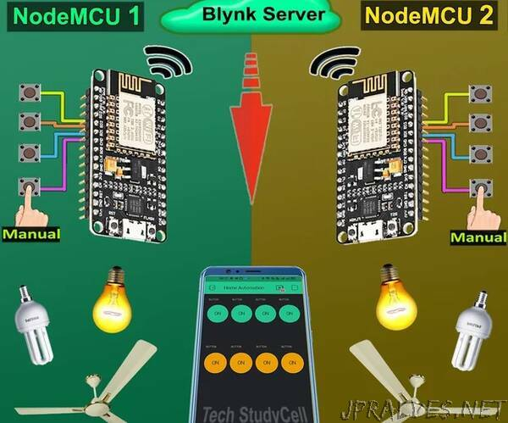
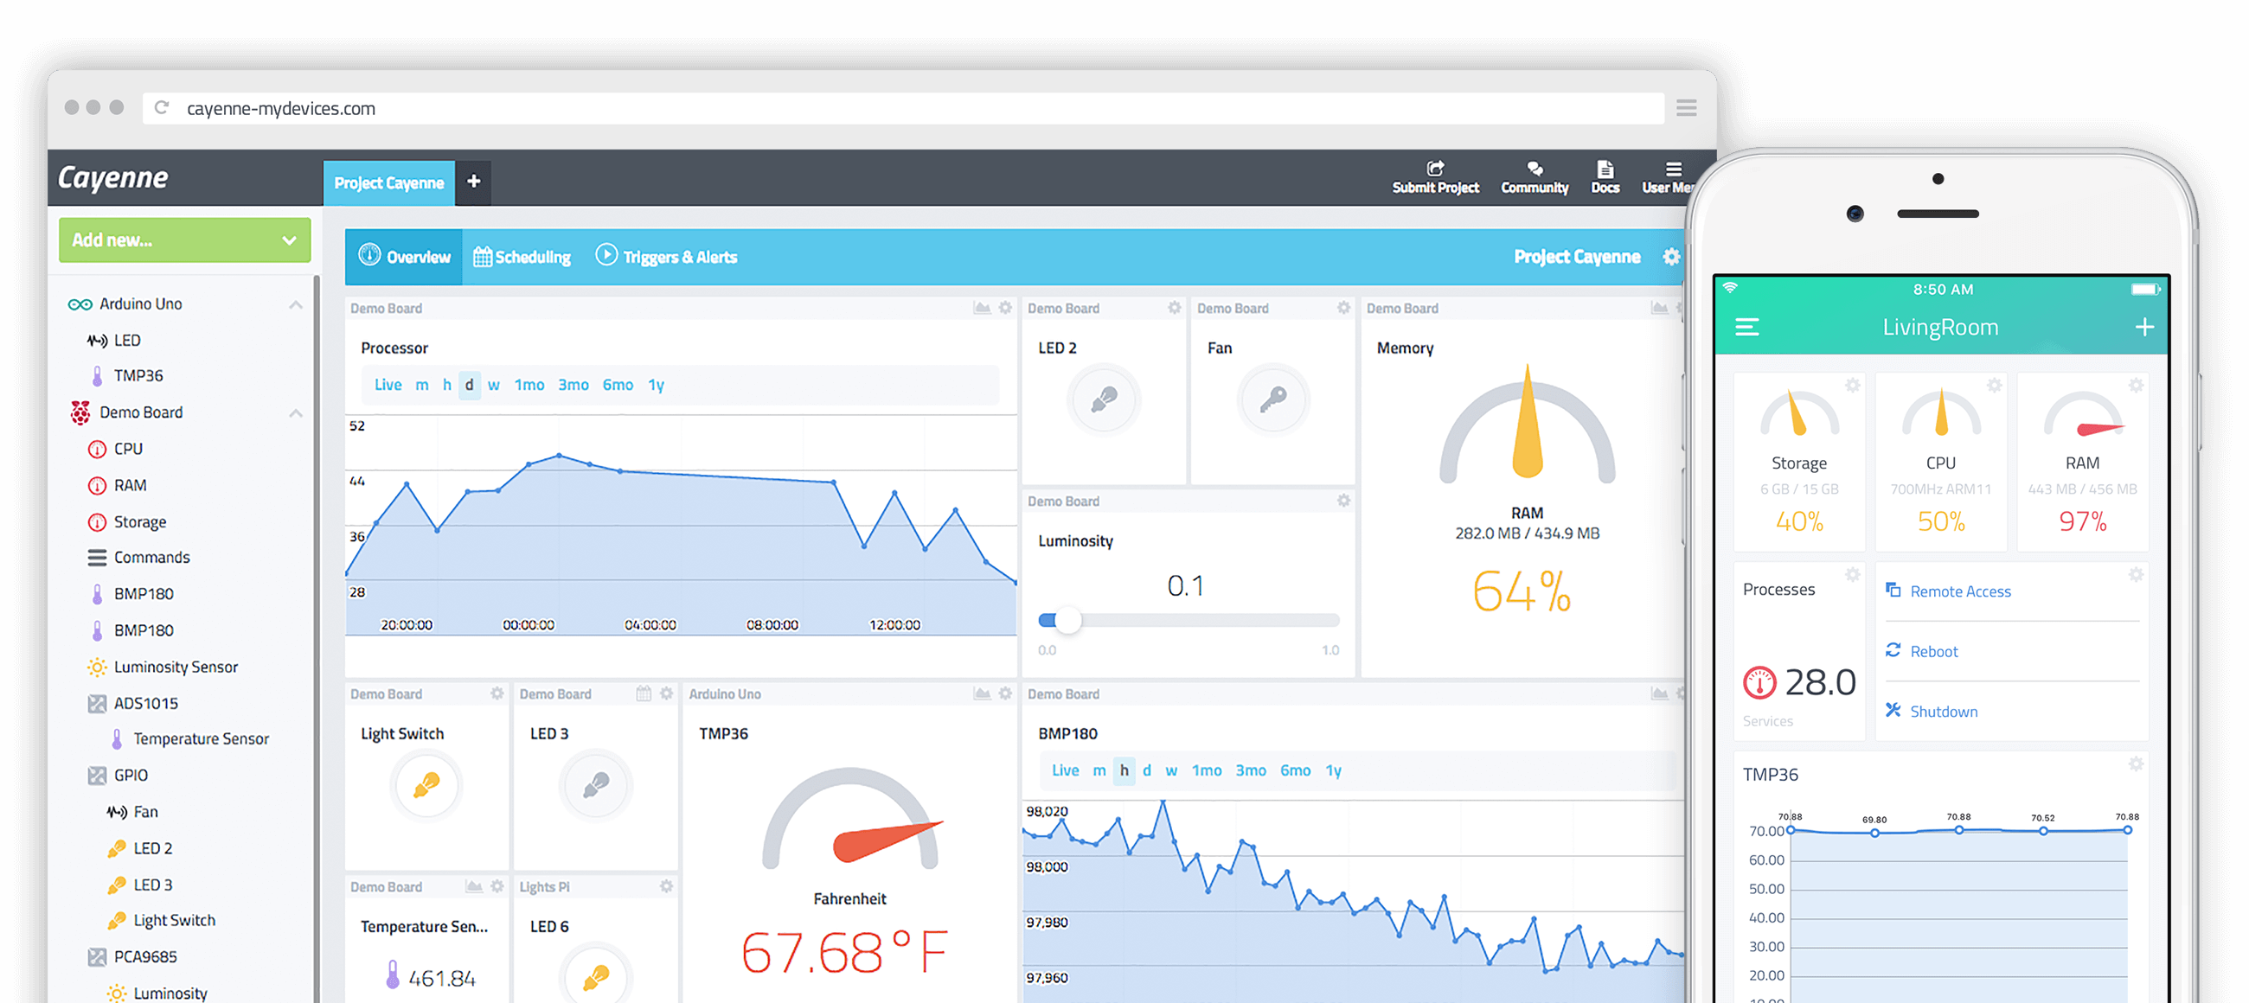
Mekanisme Protokol - Client & Server
Aplikasi seperti Blynk dan Cayenne mengandalkan Server untuk komunikasi
Server ini berguna untuk menyimpan data monitoring
Server biasanya sudah disediakan oleh developer
This Photo by Unknown author is licensed under CC BY-NC-ND.

Slide 5
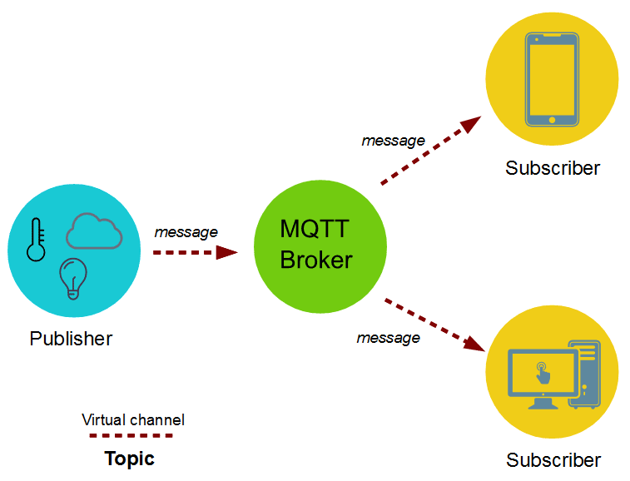
Mekanisme Protokol - Mid Man/Broker
Protokol ini mengandalkan Broker/Orang Tengah sebagai Jembatan Informasi (Informan)
Ada pihak pengirim info (Publisher)
Ada pihak tengah (Broker)
Ada pihak penerima (Subscriber)
Contoh: MQTT
Sangat cocok unuk M2M
Atau monitoring biasa
This Photo by Unknown author is licensed under CC BY-NC.

Slide 6
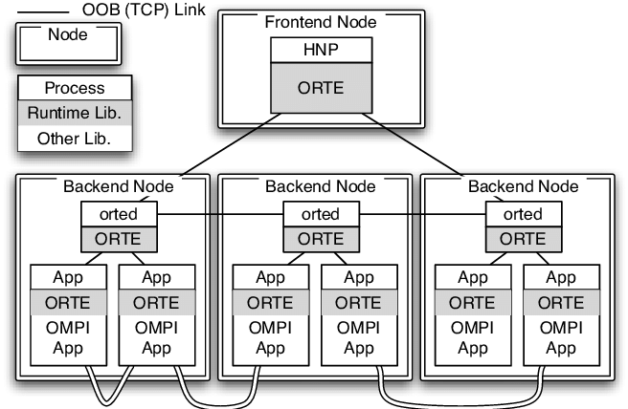
Mekanisme Protokol - Terpusat & Terdistribusi
Mekanisme protokol ini unik dibandingkan dengan yang lainnya.
Kontrol proses di masing-masing perangkat diatur oleh satu perangkat (Master Node)
Namun perangkat pekerja (Worker Node) bisa mengirimkan data ke mana saja (bi-directional, broadcast)

Slide 7
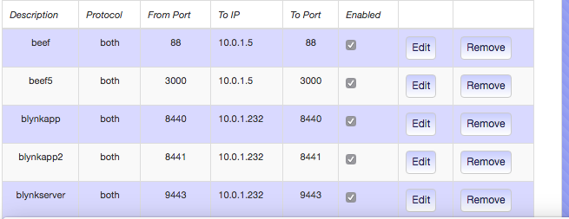
Blynk & Cayenne
Blynk menggunakan port-port yang ada di TCP untuk mengirimkan data-datanya ke server remote maupun local
Hal ini dilakukan demi keamanan pengiriman data sensitif melalui internet

Slide 8
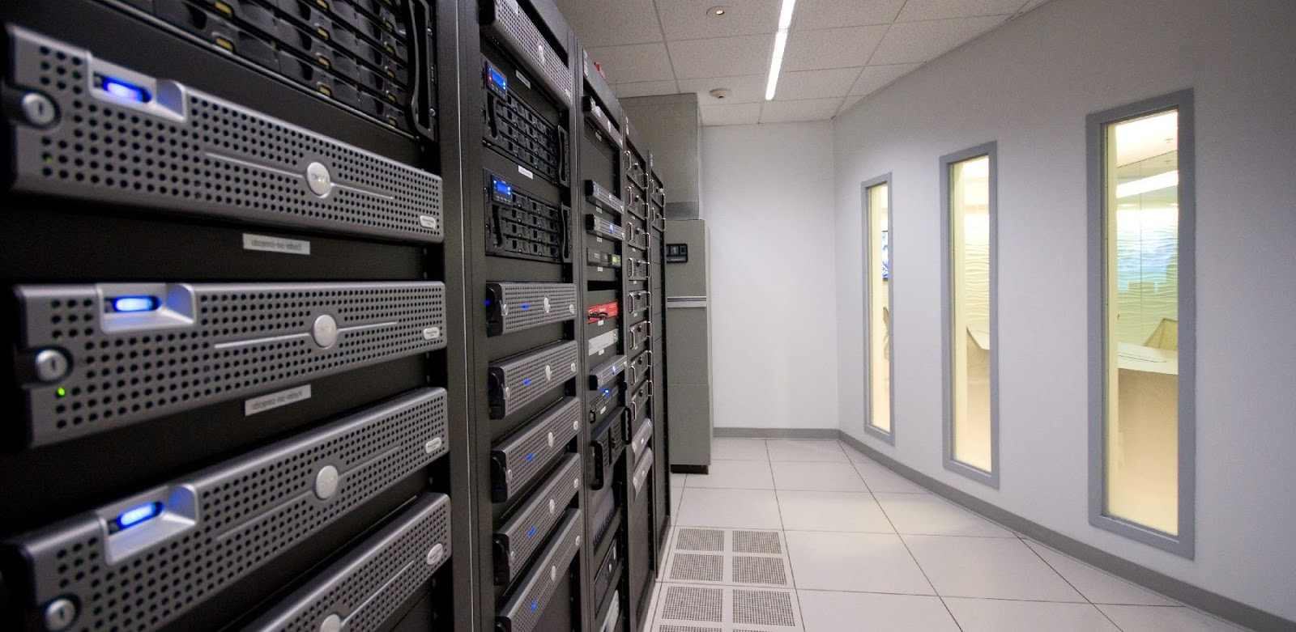
Server Lokal / Remote?
Memilih server sangatlah vital, karena berkaitan dengan pengaksesan dan penyimpanan data
Jika sudah punya server lokal, maka bisa digunakan server lokal
Namun untuk keperluan remoting, maka server remote lebih diandalkan.
Ada Internet / LAN?
This Photo by Unknown author is licensed under CC BY-NC-ND.

Slide 9
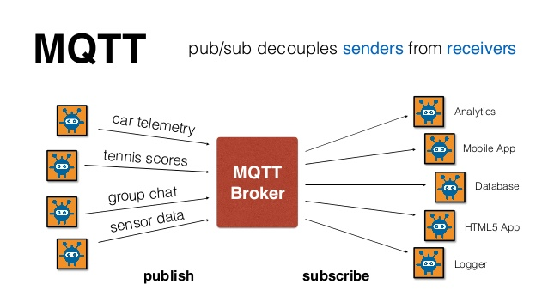
MQTT
Di spesifikasikan oleh OASIS Open Standard
Memiliki kesamaan dengan mekanisme client server
Namun server berfungsi sebagai jembatan informasi, bukan penyedia
Client dibagi menjadi dua, penerbit informasi, dan pelanggan informasi
Menggunakan Topic sebagai indikasi langganan
Berfungsi untuk komunikasi Machine-to-Machine
This Photo by Unknown author is licensed under CC BY-SA.

Slide 10
Mid Man/Broker?
Broker yang dipakai untuk MQTT harus memiliki sistem operasi dan komputasi. Komputer kecil seperti Raspberry Pi dapat dijadikan sebagai Broker tanpa mengurangi performanya.

Slide 11
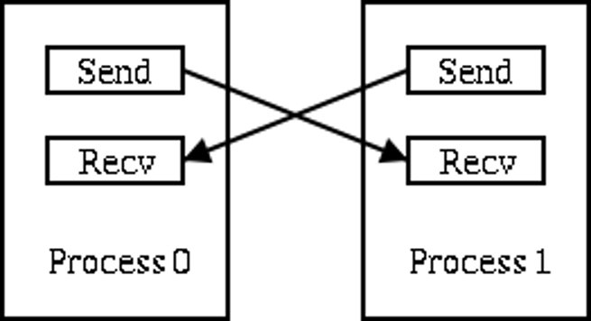
Message Passing Interface
Ditentukan oleh MPI Standard dengan terbaru MPI 4.0 - 9 Juni 2021
Kontrol dilakukan secara terpusat oleh perangkat pusat
Masing-masing perangkat dapat melakukan komunikasi data secara bebas ke semua perangkat
Menggunakan sistem ranking yang ditentukan oleh daftar file
Mendukung GPU

Slide 12

Mekanisme Mana?
Blynk & Cayenne -> Monitoring
MQTT -> Monitoring & Machine-to-Machine
MPI -> Cluster Computing
This Photo by Unknown author is licensed under CC BY-NC.

